Slide 1
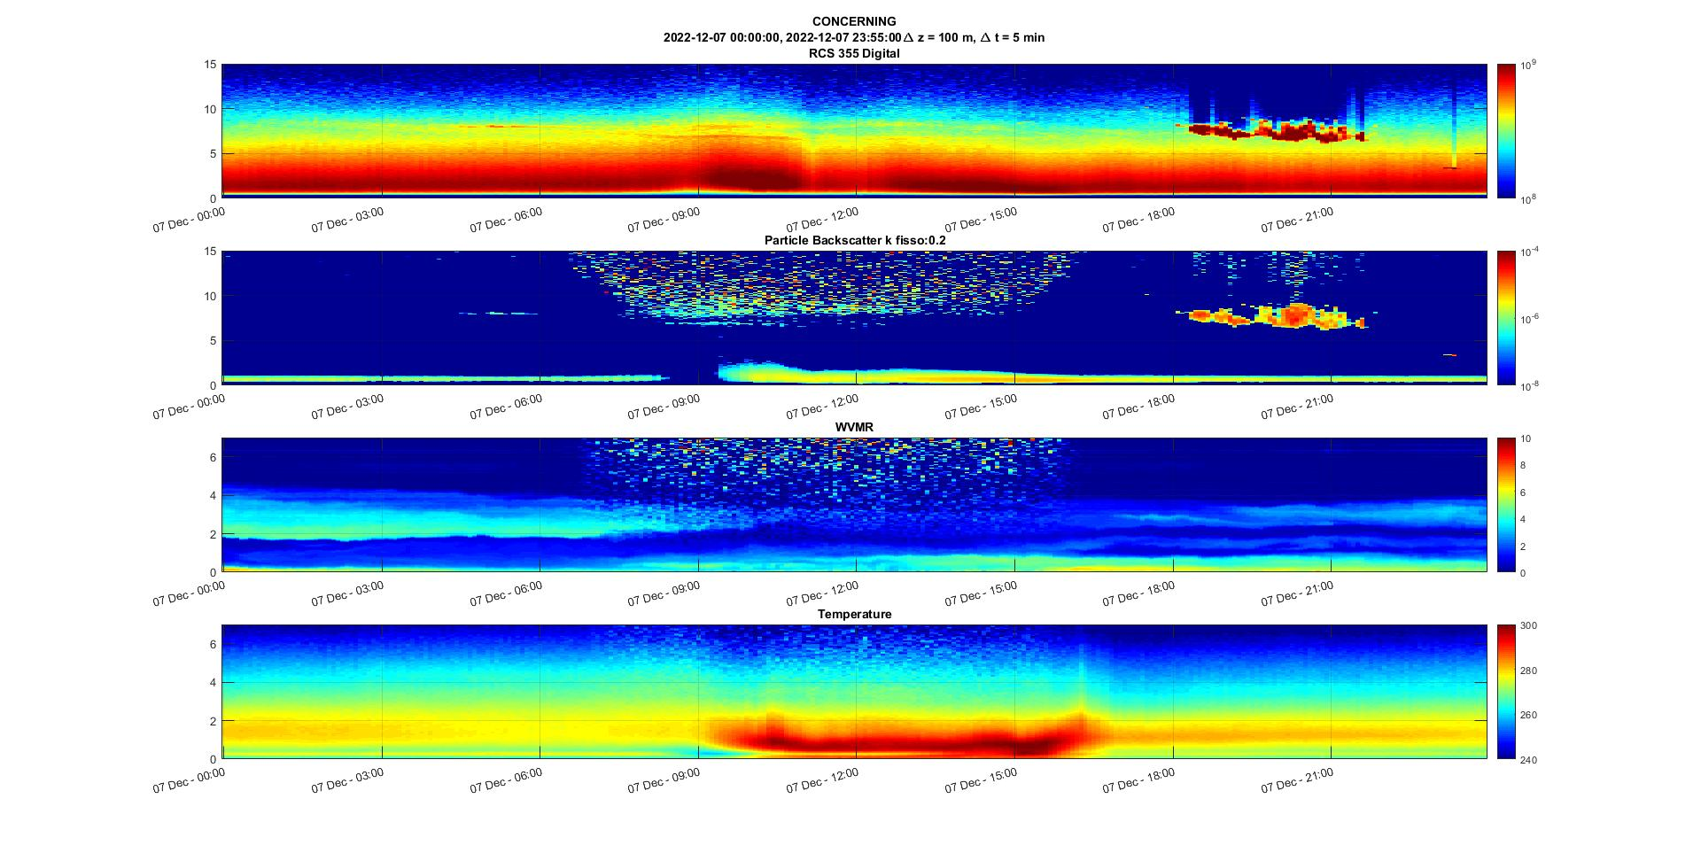
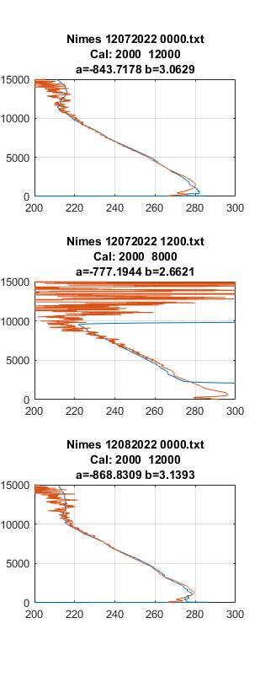
07-Dic-22

Slide 2
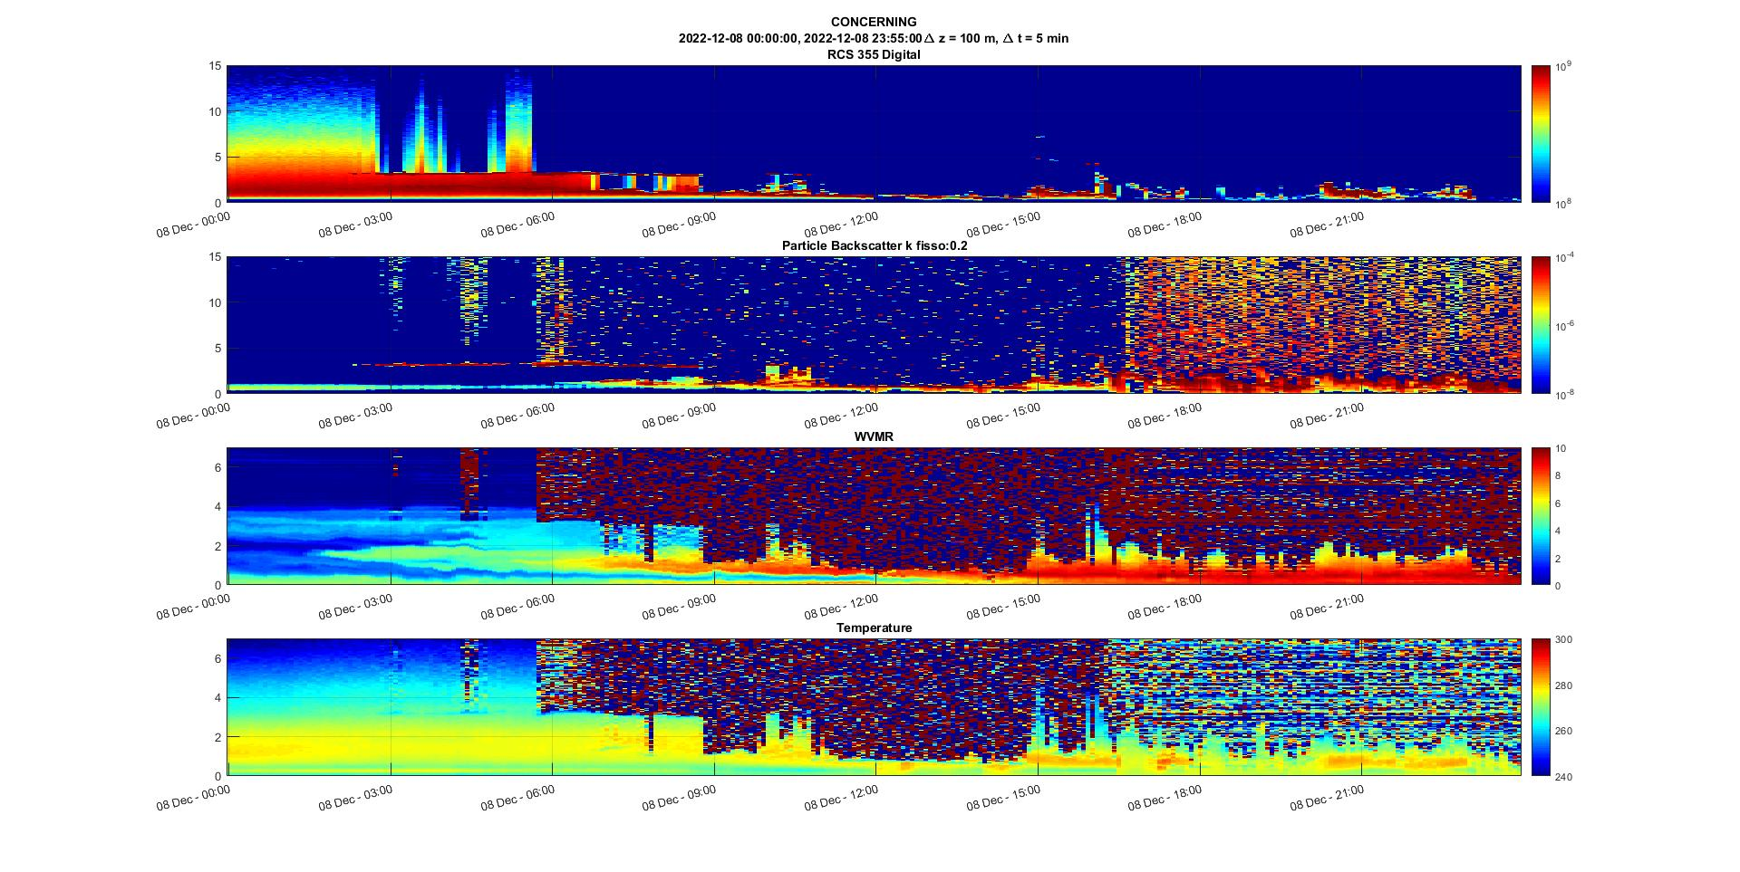
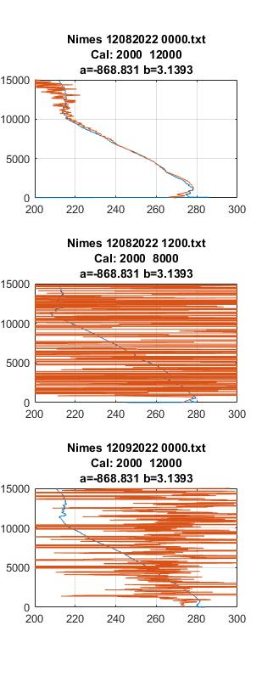
08-Dic-22

Slide 3
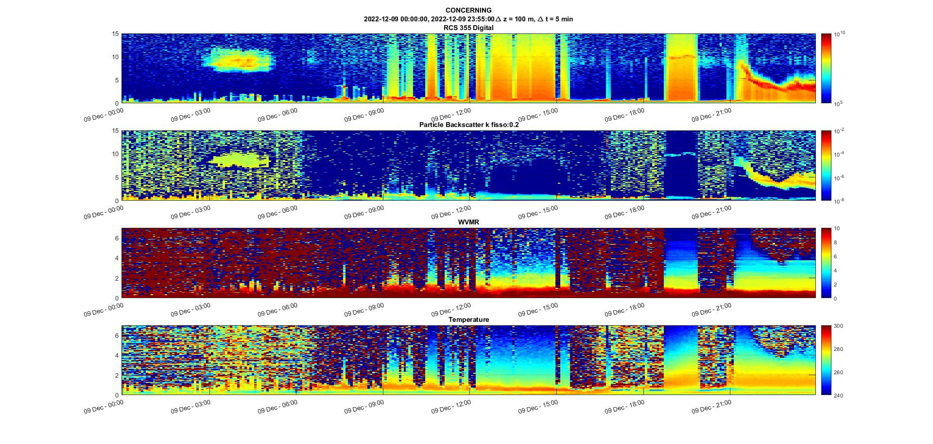
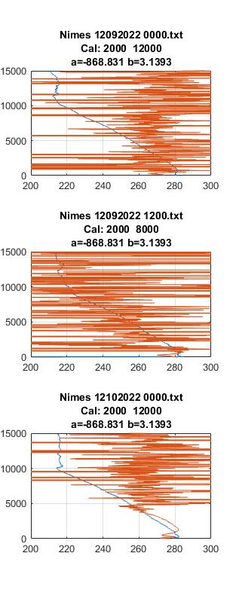
09-Dic-22

Slide 4
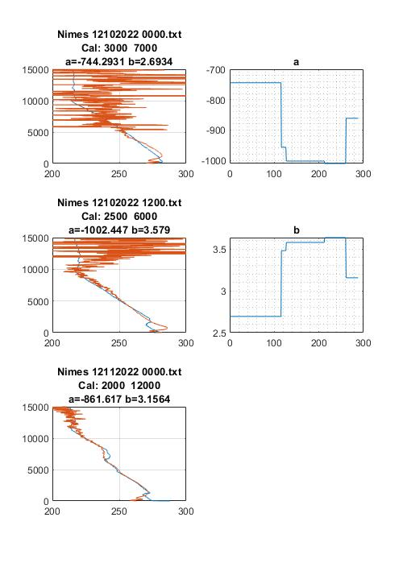
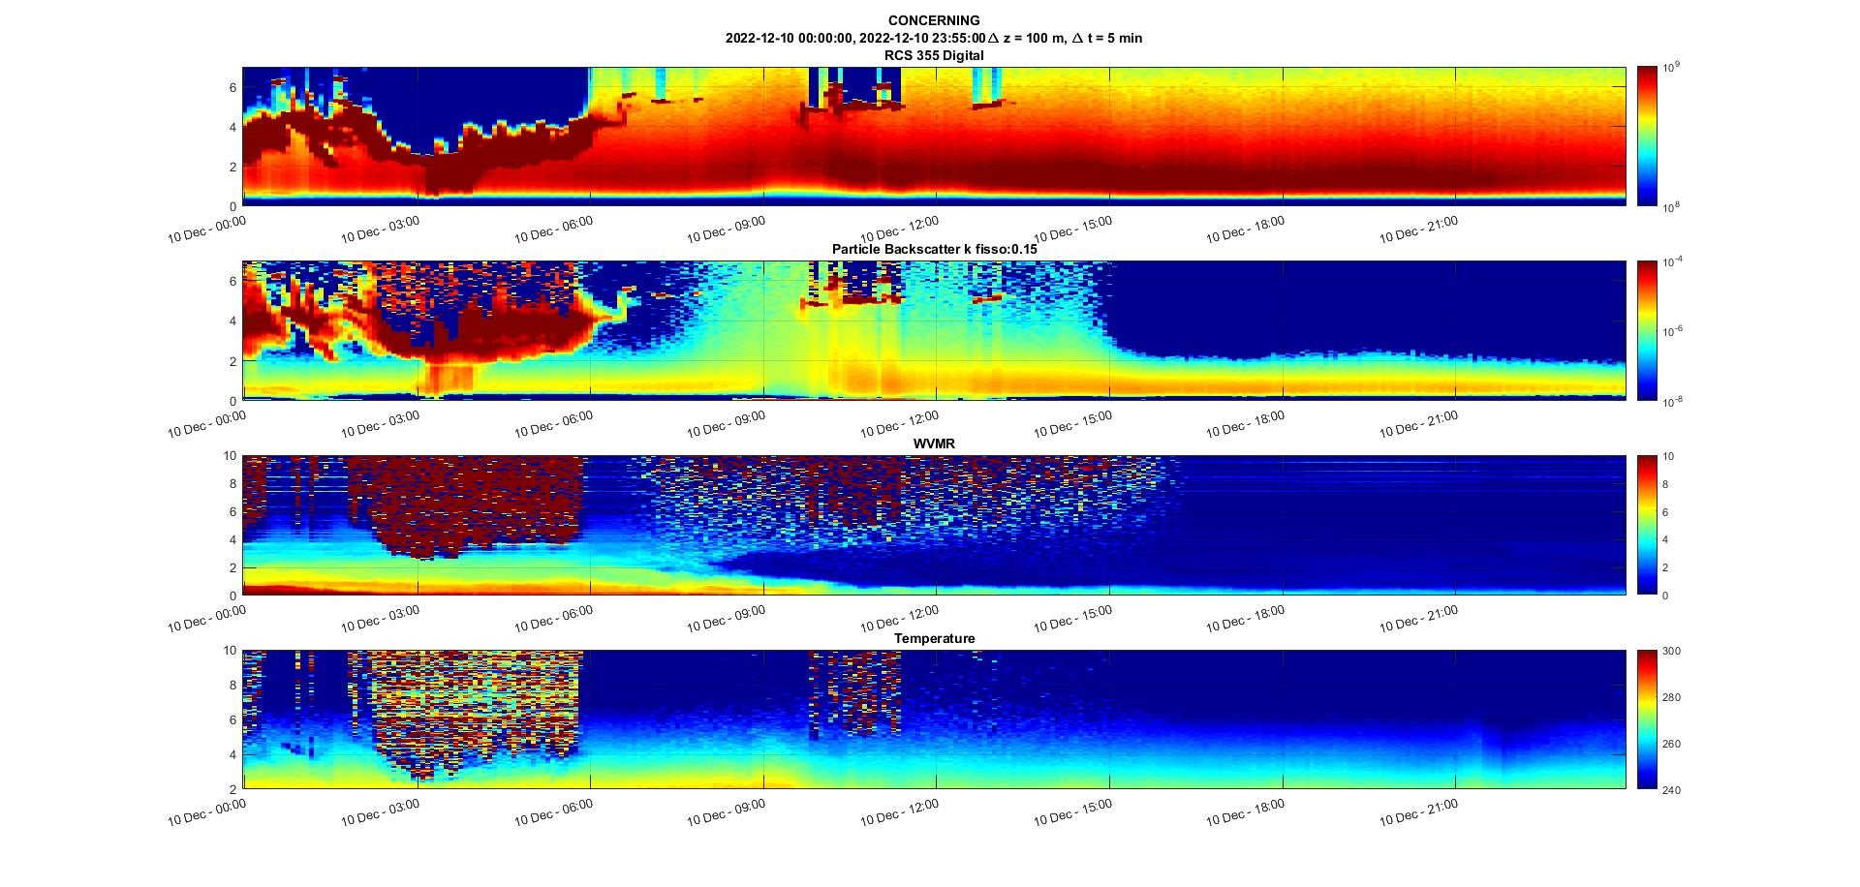
10-Dic-22
Notes:
Calibrazione:
p1=[1:115];
p2=[p1(end)+1:212];
p3=[p2(end)+1:288];
Transizione 1 : x=mean(real(log(R(idx,p2(1):p2(1)+10))),2); con TRS2
Tranisizione 2: x=mean(real(log(R(idx,p3(1):p3(1)+47))),2); con TRS3
Media su transizione
T(:,p2(1))=mean(T(:,p2(1)-3:p2(1)+3),2);
T(:,p2(1)+10)=mean(T(:,p2(1)+10-3:p2(1)+10+3),2);
T(:,p3(1))=mean(T(:,p3(1)-3:p3(1)+3),2);
T(:,p3(1)+46)=mean(T(:,p3(1)+46-5:p3(1)+46+5),2);
T(:,p3(1)+47)=mean(T(:,p3(1)+47-5:p3(1)+47+5),2);
T(:,p3(1)+48)=mean(T(:,p3(1)+48-5:p3(1)+48+5),2);
T(:,p3(1)+49)=mean(T(:,p3(1)+49-5:p3(1)+49+5),2);

Slide 5
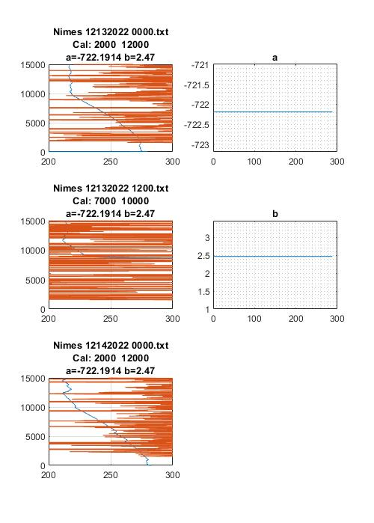
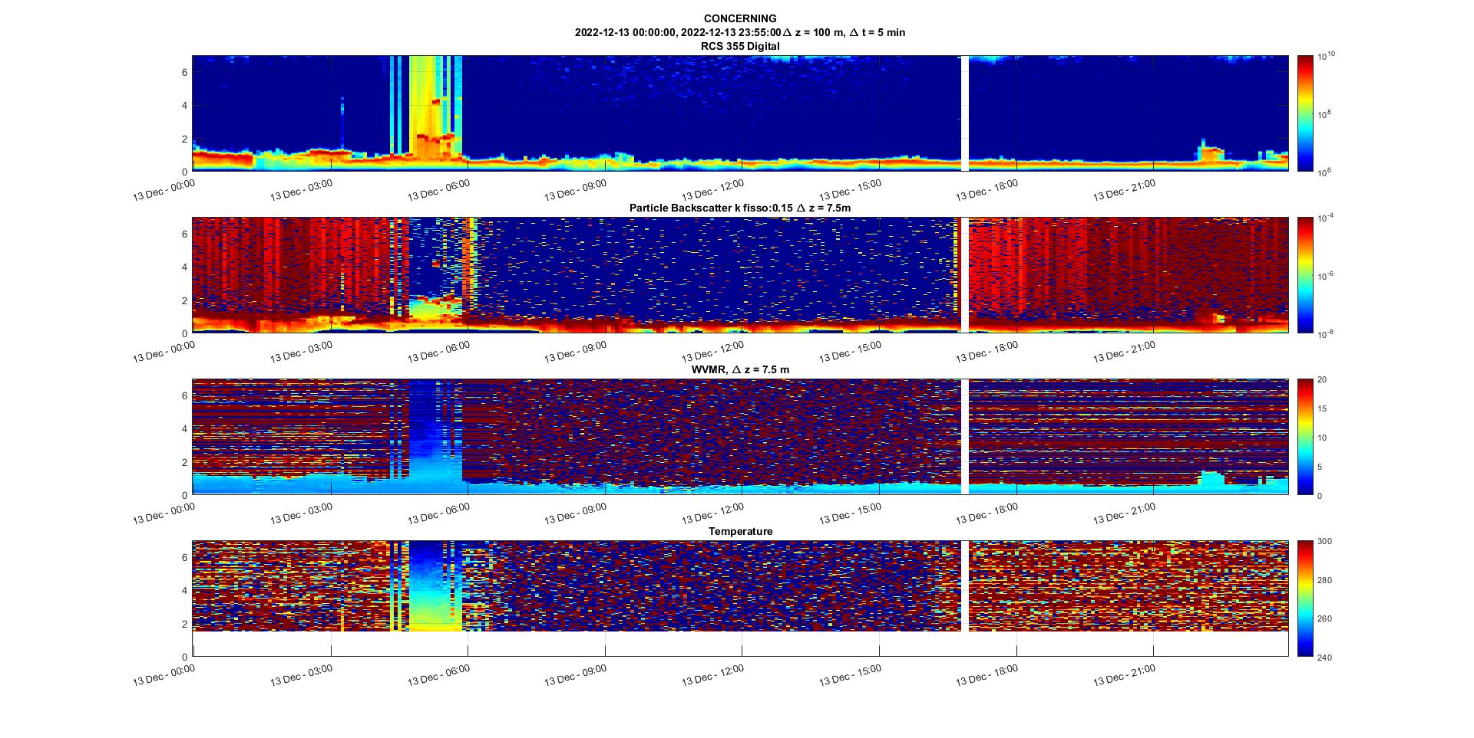
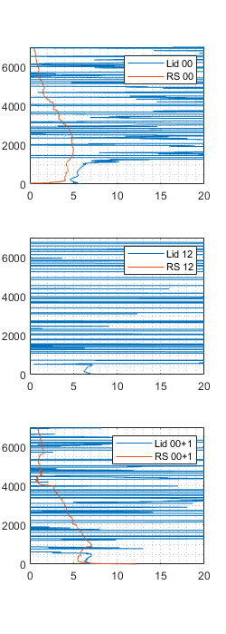
13-Dic-22
Notes:
CAL:
RS00) 1-288
RS12) --
RS00) --

Slide 6
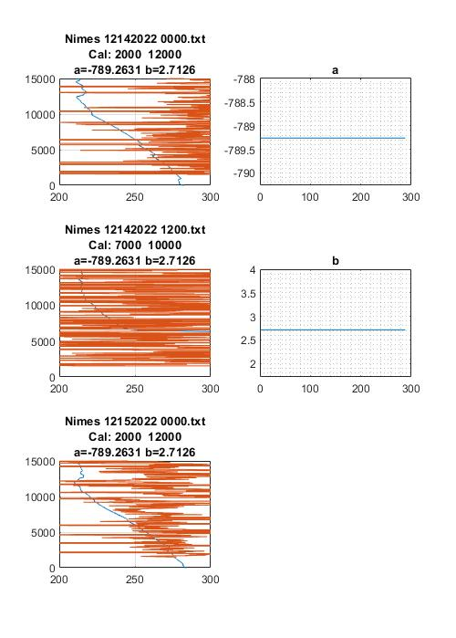
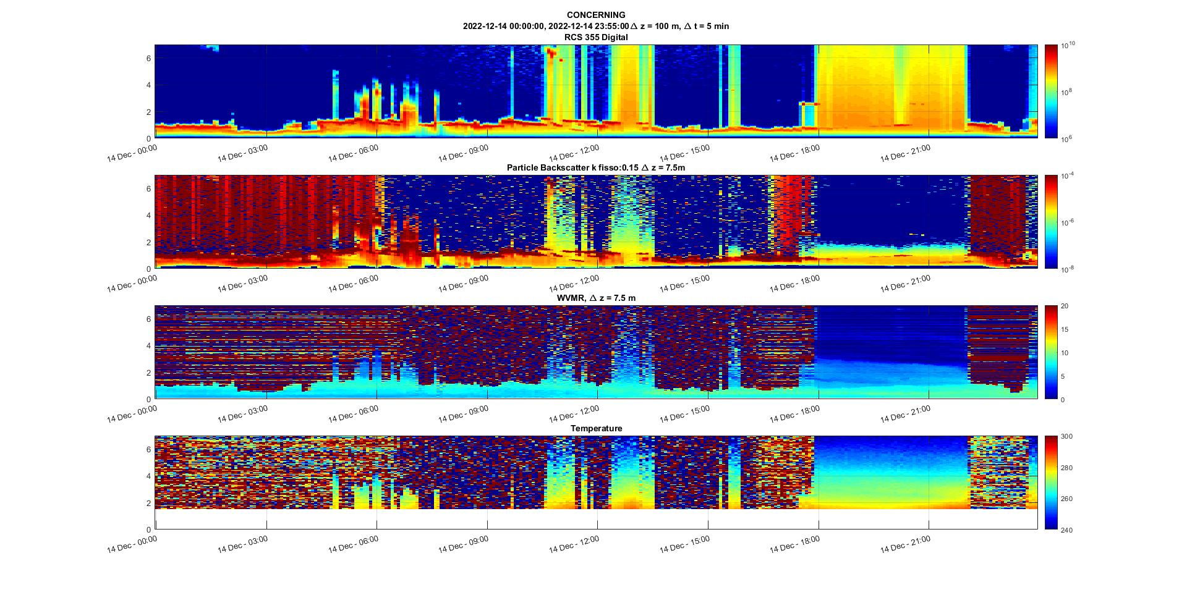
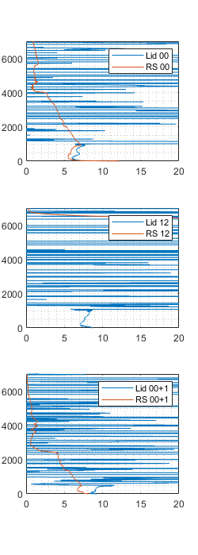
14-Dic-22
Notes:
CAL:
RS00) --
RS12) --
RS00) 1-288

Slide 7
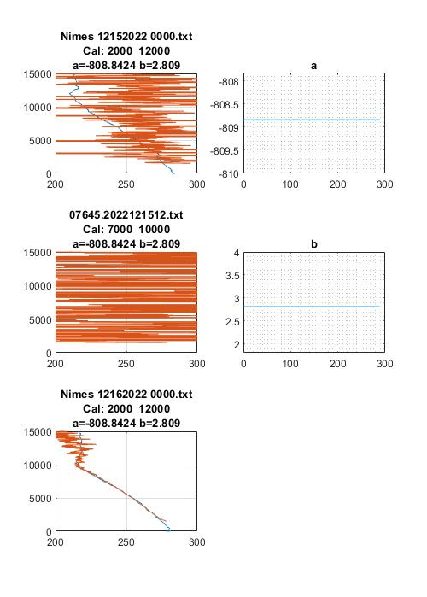
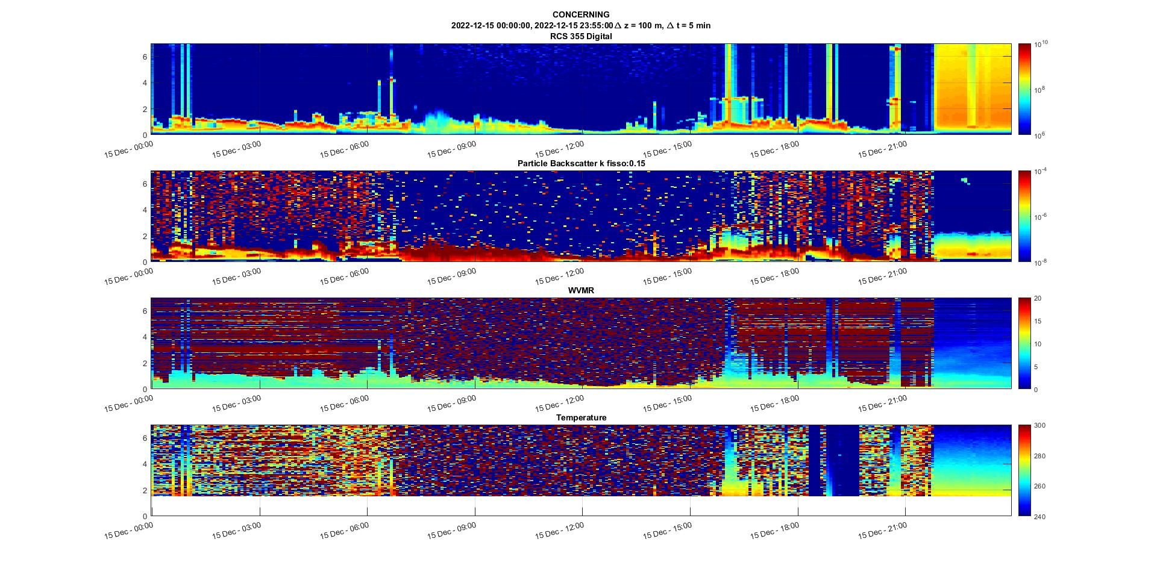
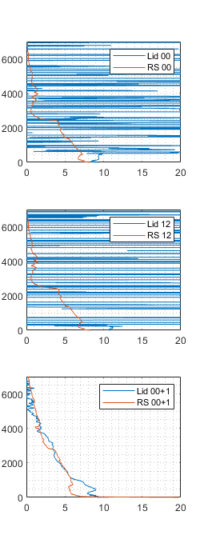
15-Dic-22
Notes:
CAL:
RS00) --
RS12) --
RS00) 1-288

Slide 8
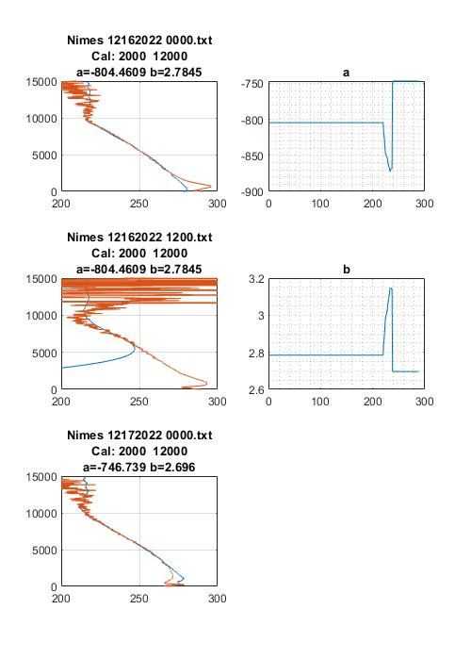
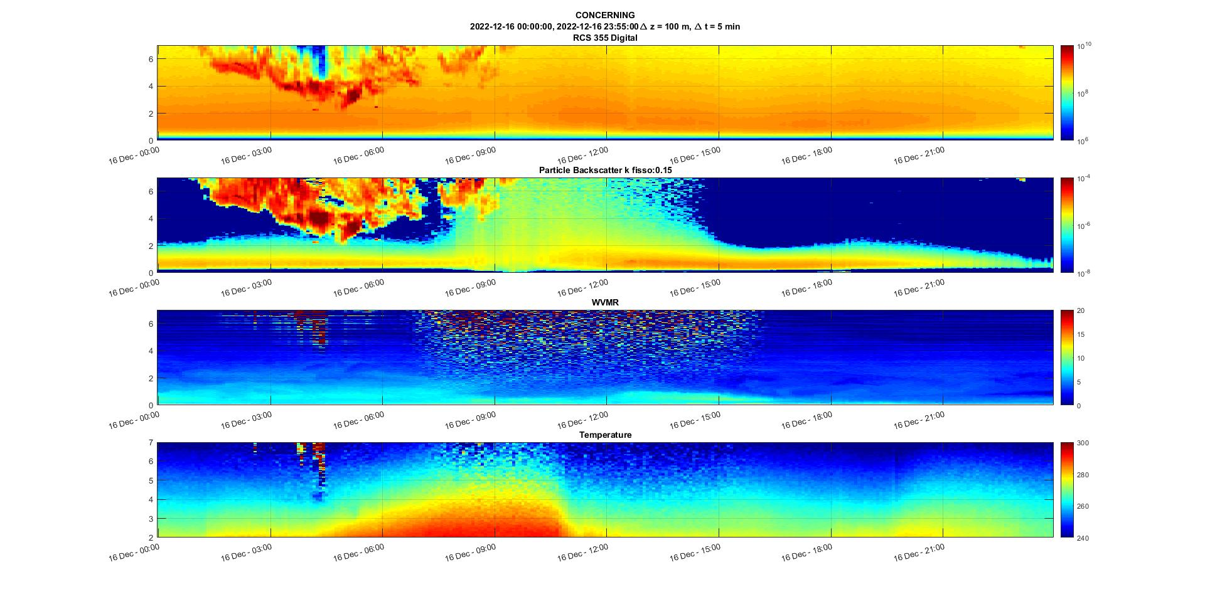
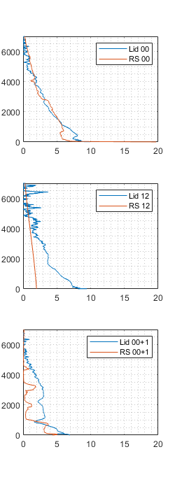
16-Dic-22
Notes:
CAL:
RS00) 1-228,
RS12) --
RS00) 229-288

Slide 9
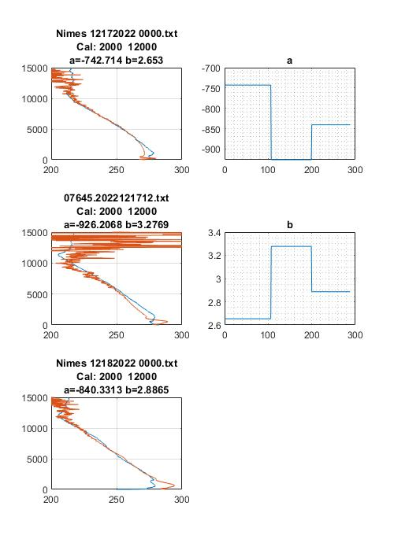
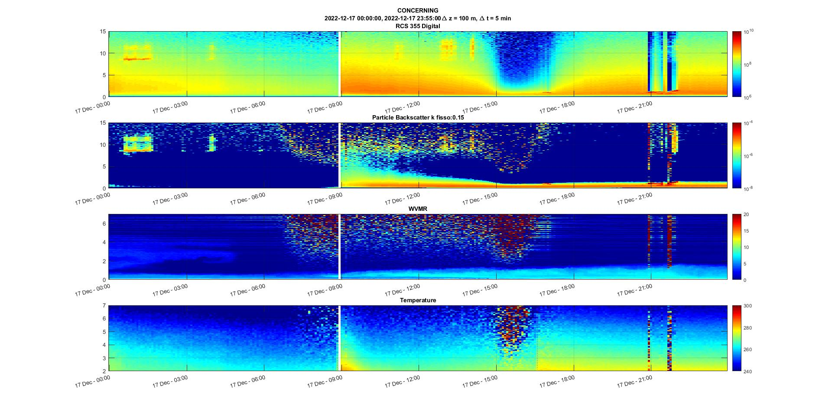
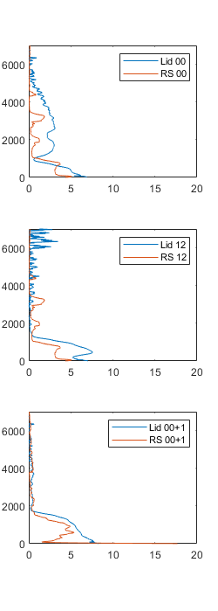
17-Dic-22

Slide 10
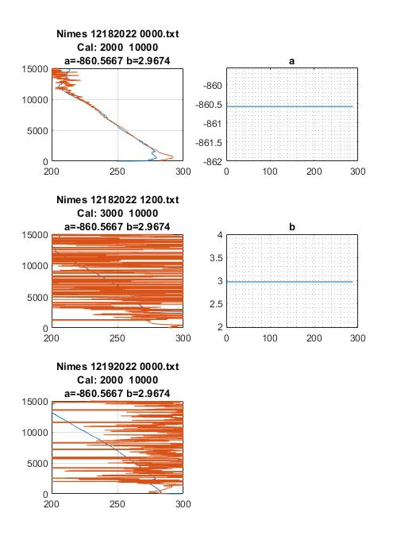
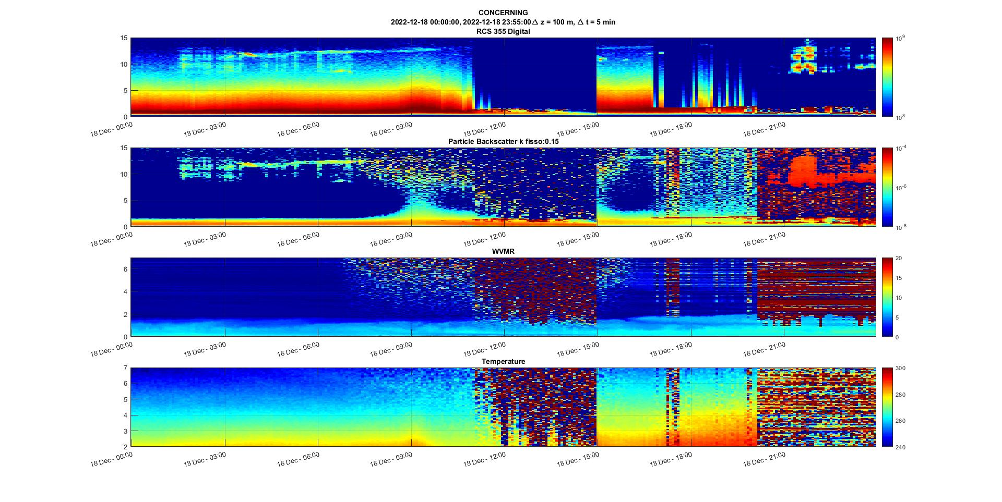
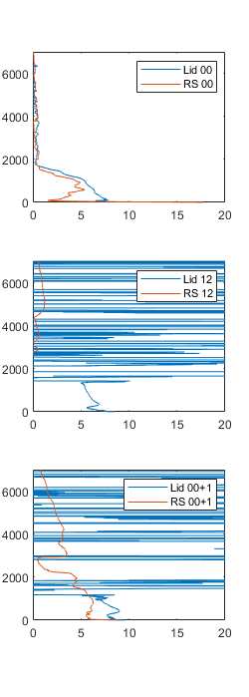
18-Dic-22
Notes:
Idx: 7490

Slide 11
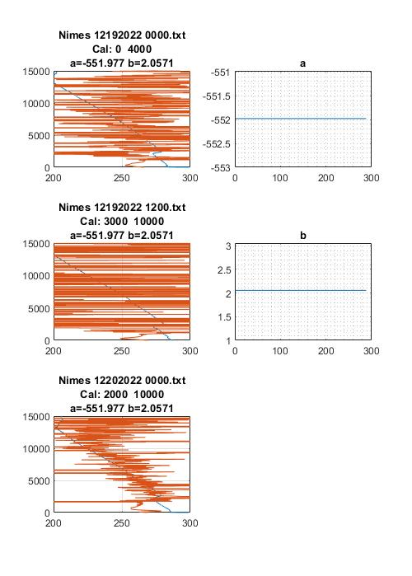
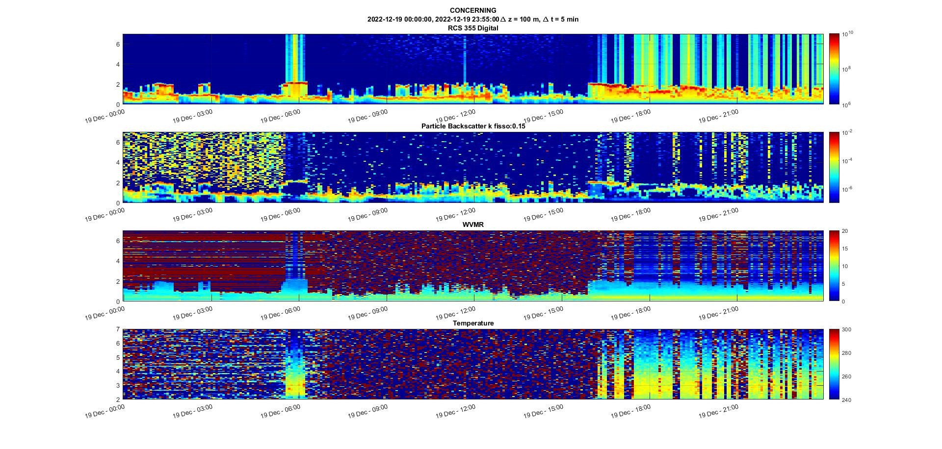
19-Dic-22
Notes:
CAL:
RS00) --
RS12) --
RS00) 1-288

Slide 12
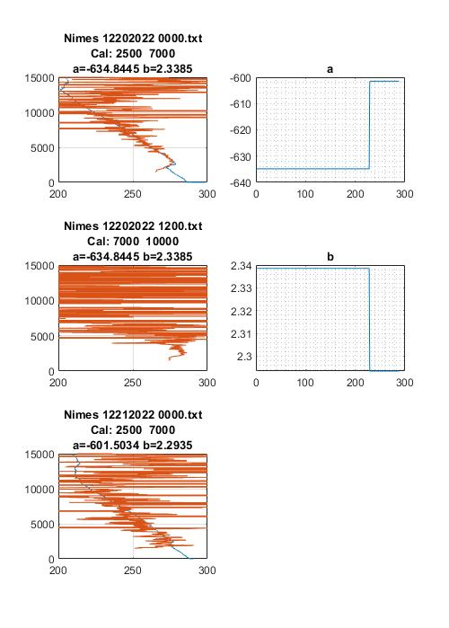
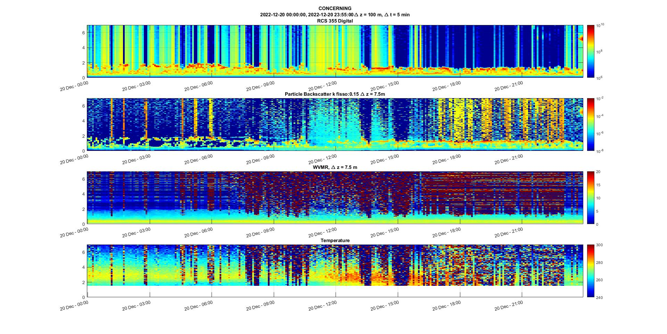
20-Dic-22
Notes:
CAL:
RS00) 1-180,
RS12) --
RS00) 180-288

Slide 13
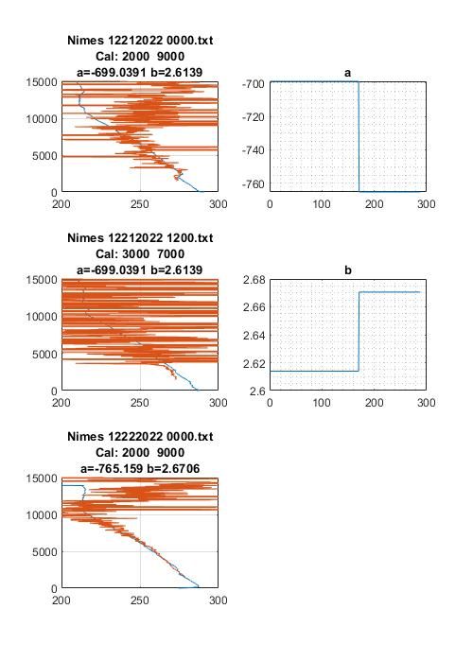
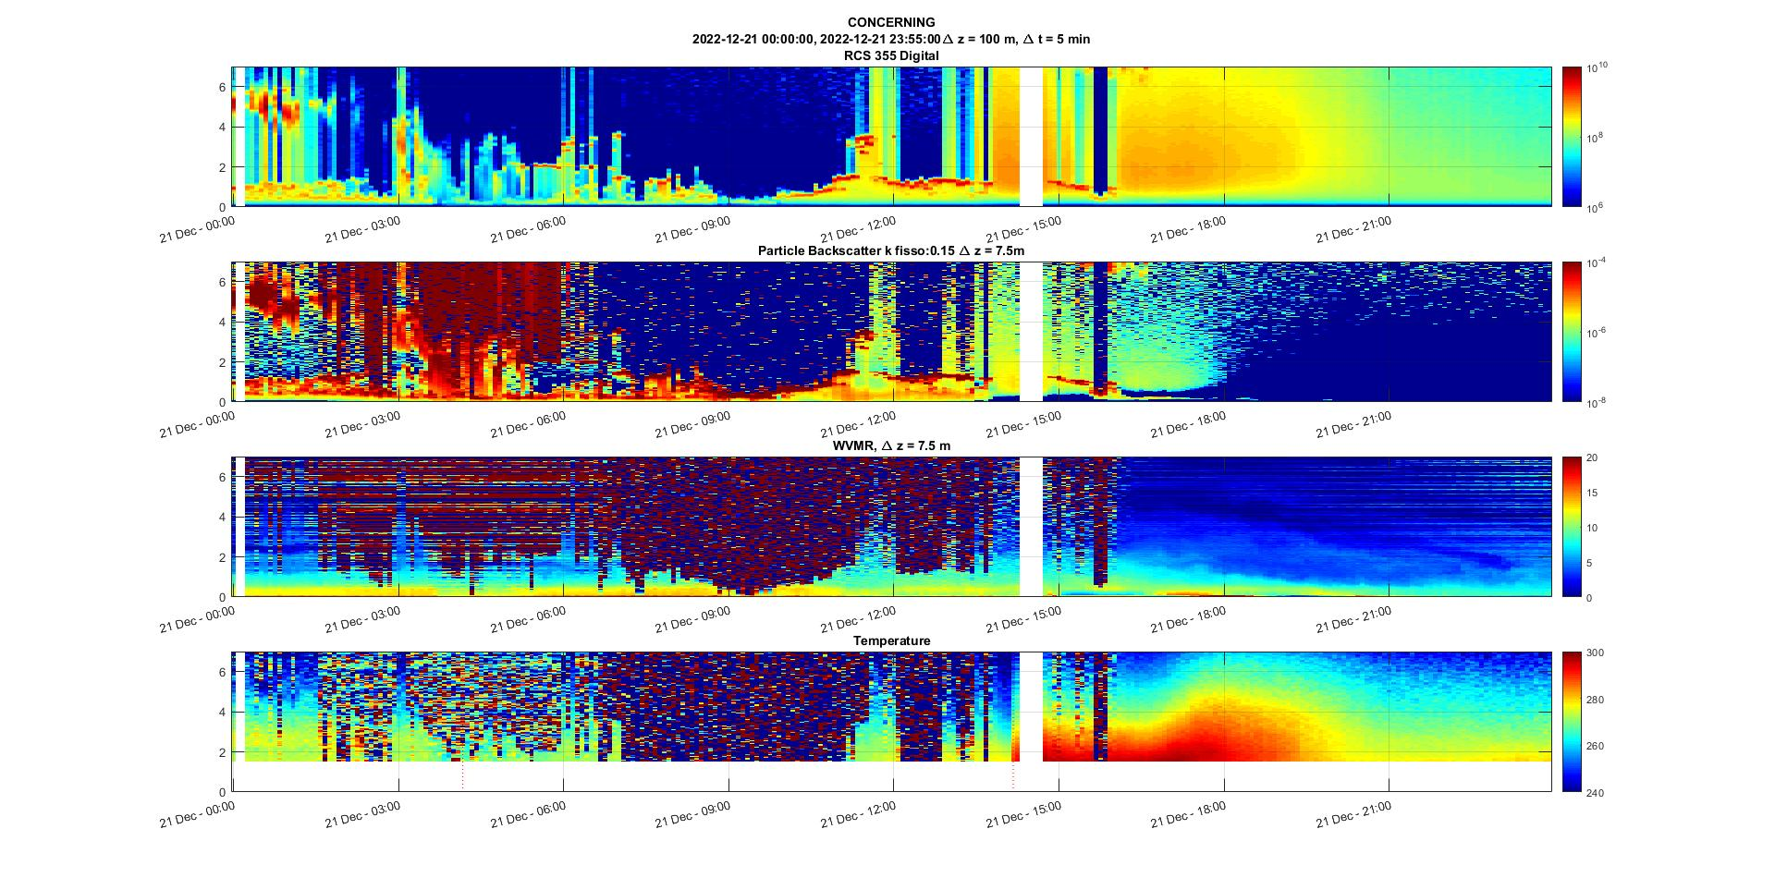
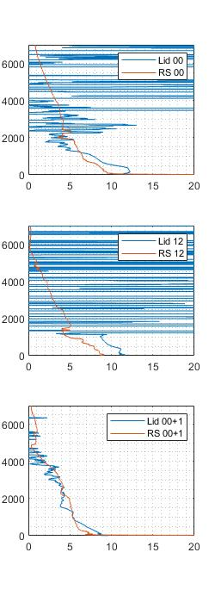
21-Dic-22

Slide 14
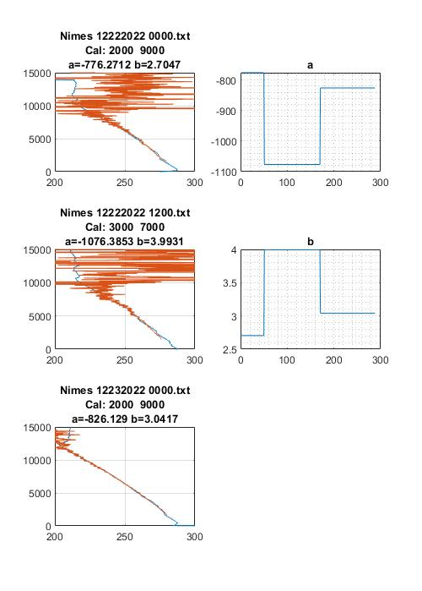
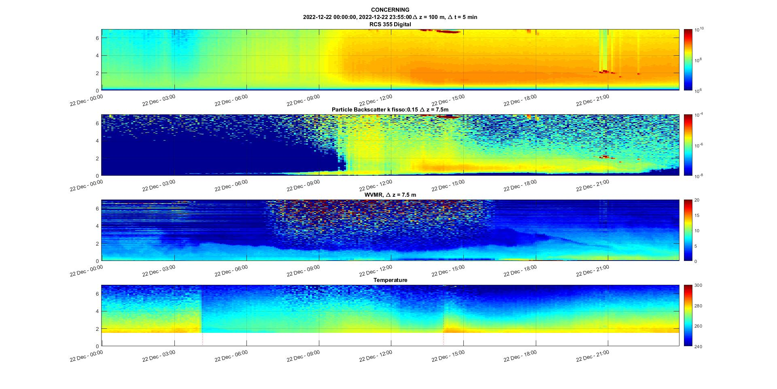
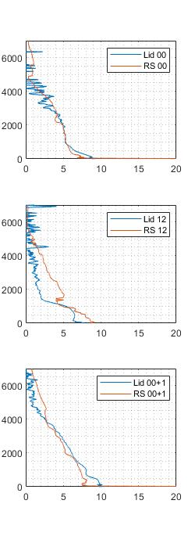
22-Dic-22

Slide 15
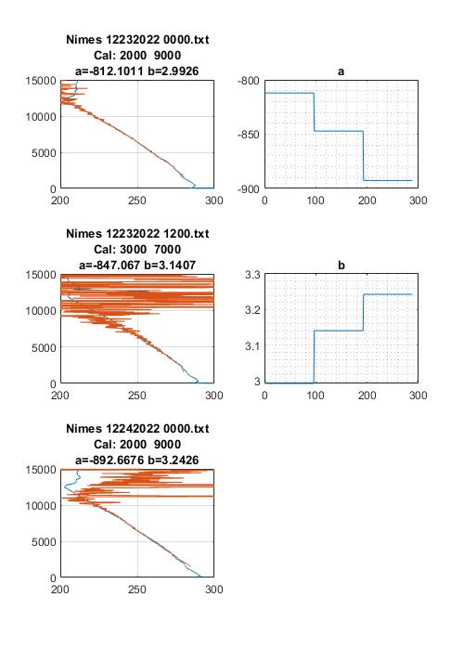
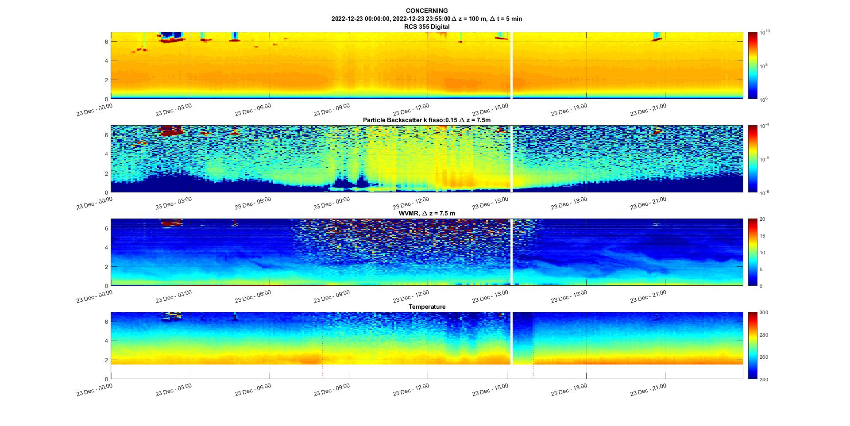
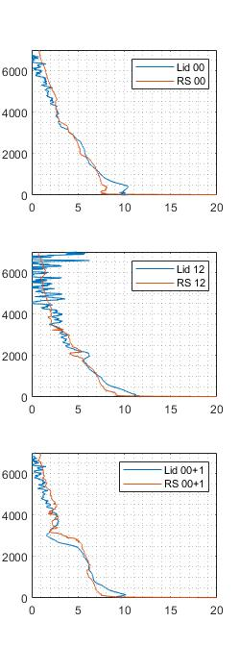
23-Dic-22

Slide 16
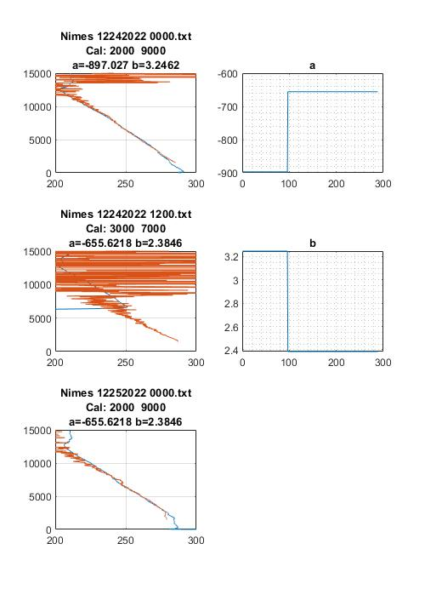
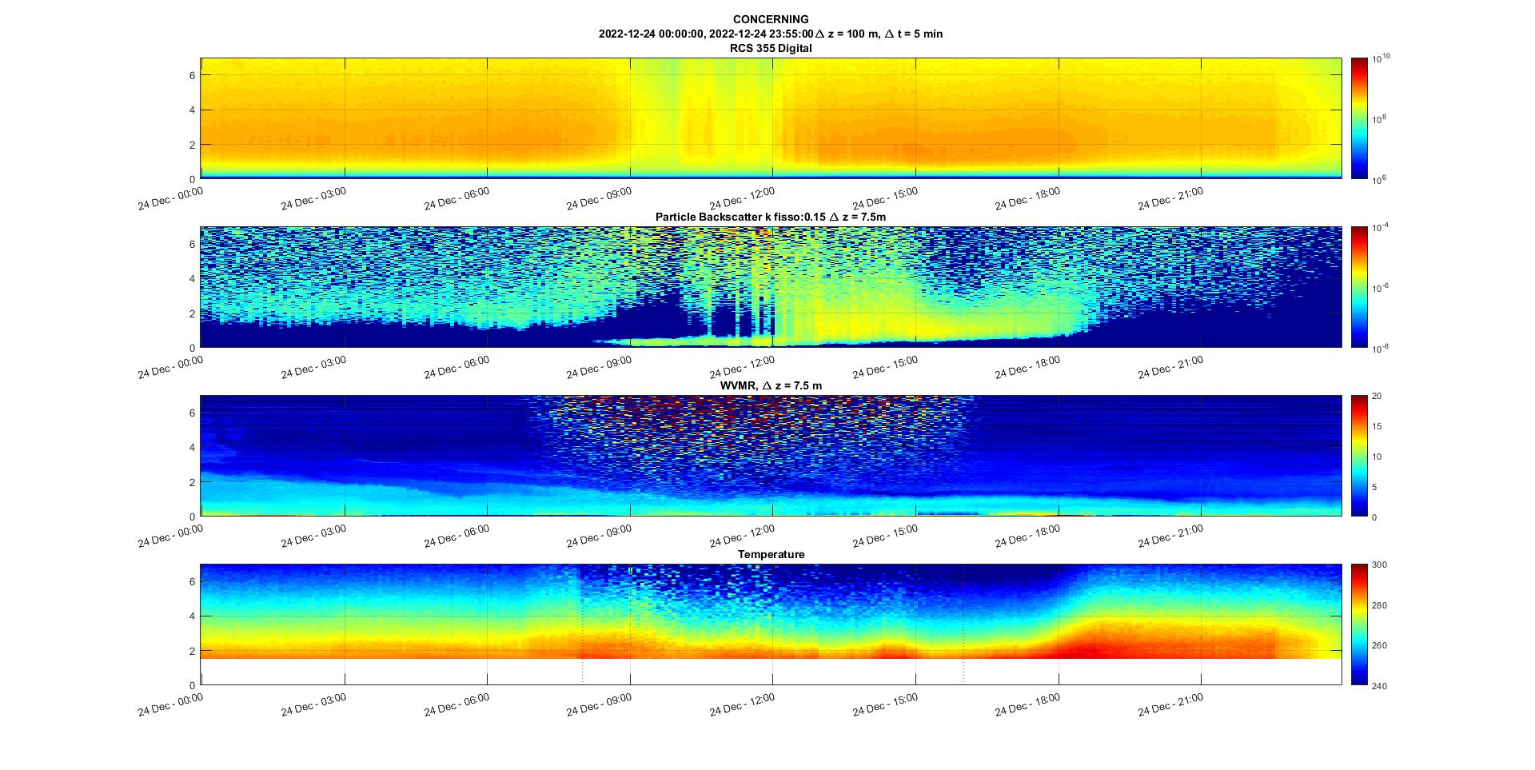
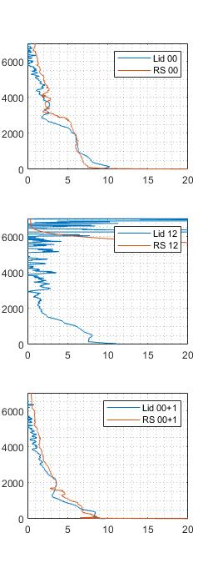
24-Dic-22

Slide 17
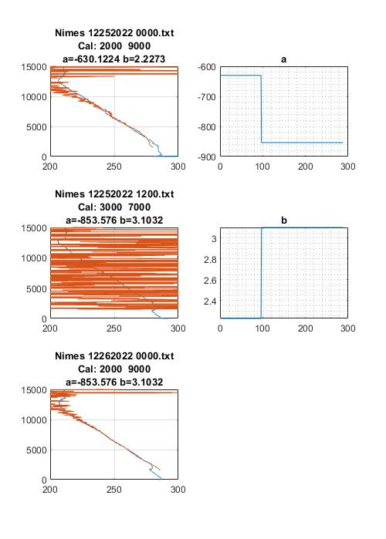
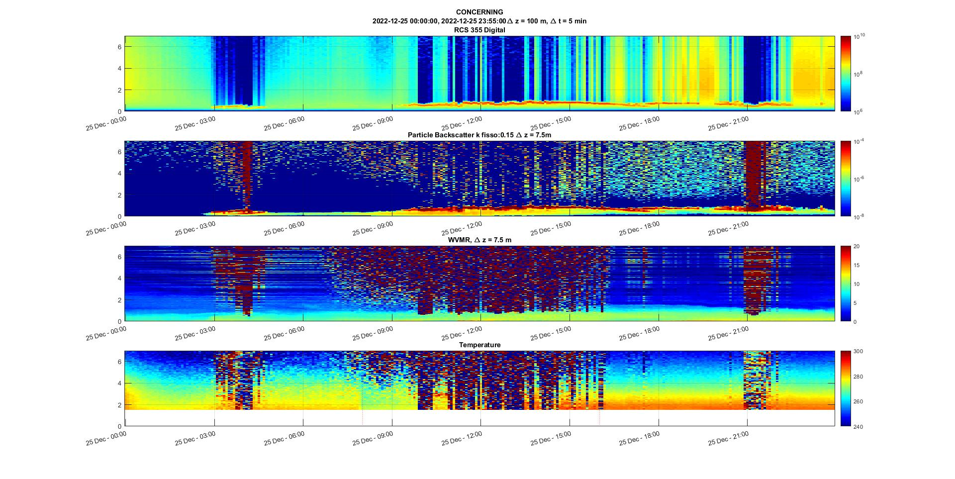
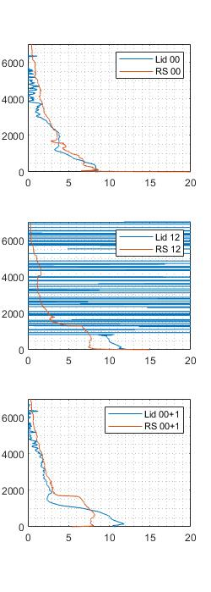
25-Dic-22

Slide 18
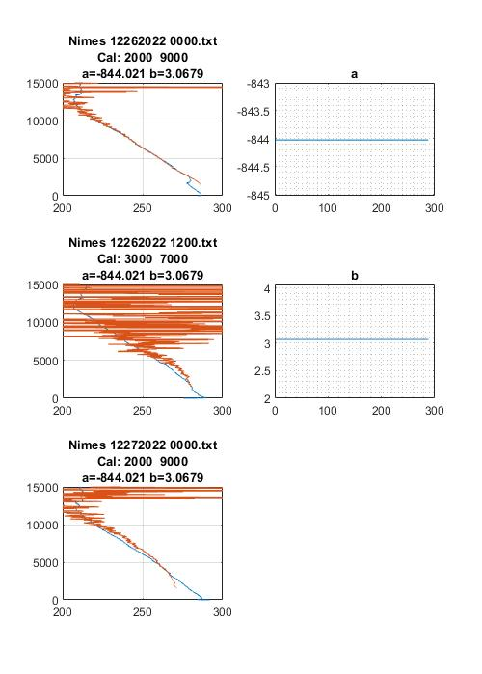
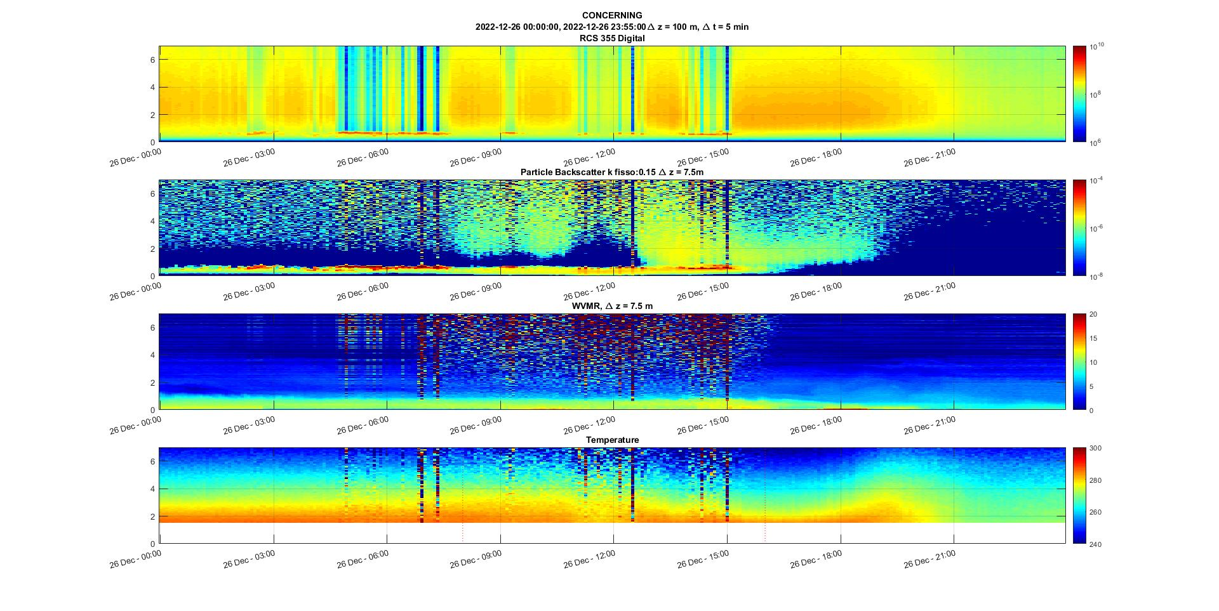
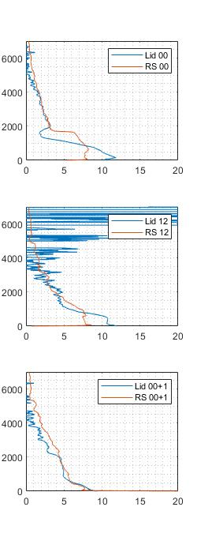
26-Dic-22

Slide 19
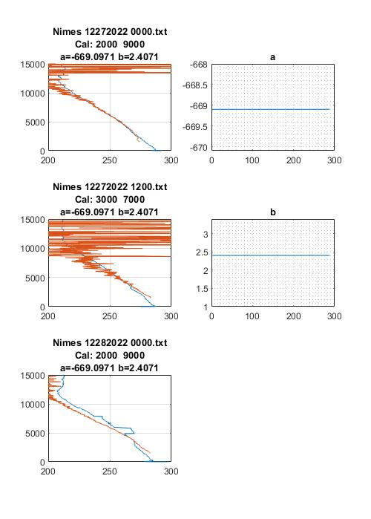
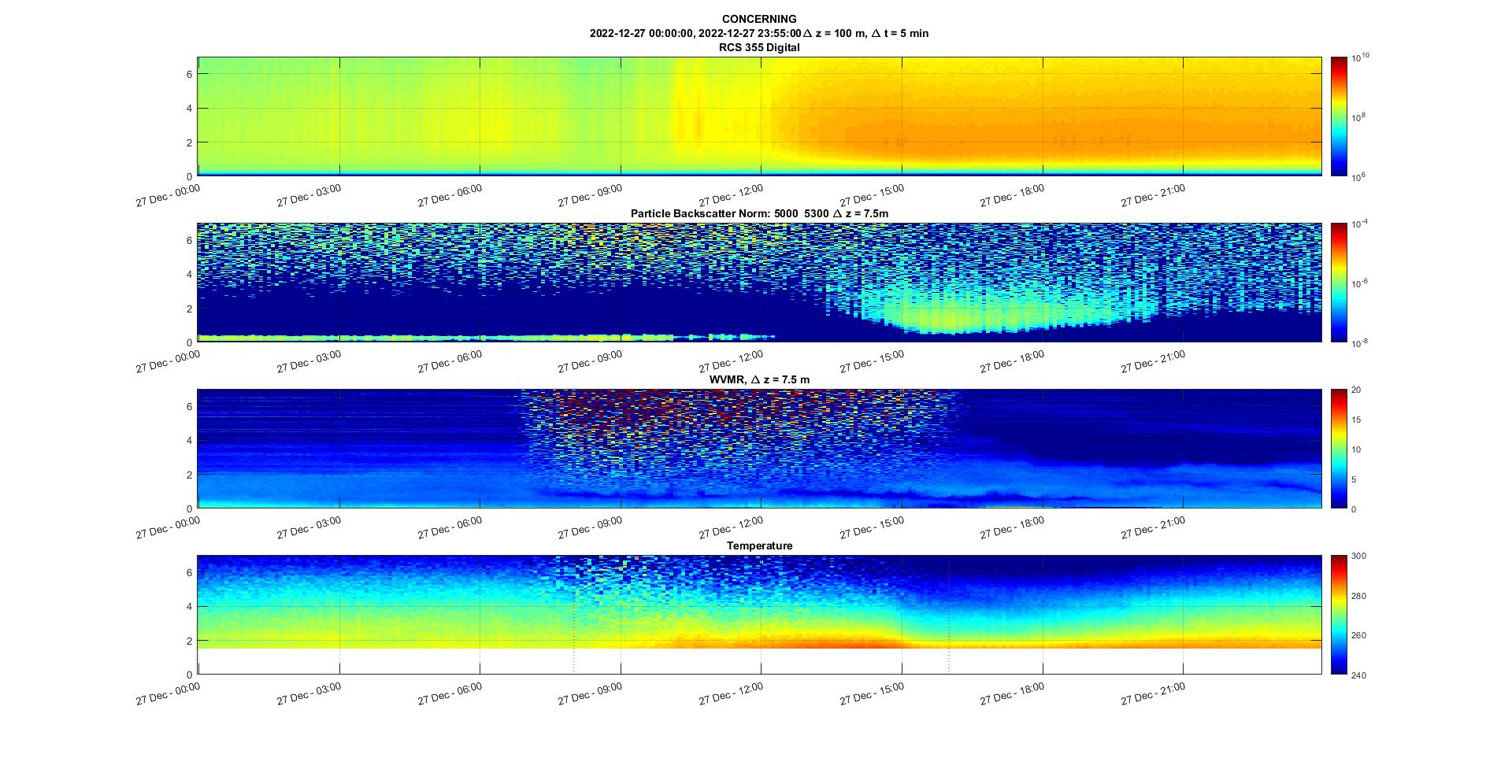

27-Dic-22

Slide 20



28-Dic-22

Slide 21



29-Dic-22

Slide 22



30-Dic-22

Slide 23



31-Dic-22
Notes:
CAL:
RS00) 1-180,
RS12) --
RS00) 180-288

Slide 24



01-Jan-23
Notes:
CAL:
RS00) 1-180,
RS12) --
RS00) 180-288

Slide 25



02-Jan-23
Notes:
CAL:
RS00) 1-180,
RS12) --
RS00) 180-288

Slide 26



03-Jan-23
Notes:
CAL:
RS00) 1-180,
RS12) --
RS00) 180-288

Slide 27



04-Jan-23
Notes:
CAL:
RS00) 1-180,
RS12) --
RS00) 180-288

Slide 28



05-Jan-23
Notes:
CAL:
RS00) 1-180,
RS12) --
RS00) 180-288

Slide 29



06-Jan-23
Notes:
CAL:
RS00) 1-180,
RS12) --
RS00) 180-288

Slide 30



07-Jan-23
Notes:
CAL:
RS00) 1-180,
RS12) --
RS00) 180-288

Slide 31



08-Jan-23
Notes:
CAL:
RS00) 1-180,
RS12) --
RS00) 180-288

Slide 32



09-Jan-23
Notes:
CAL:
RS00) 1-180,
RS12) --
RS00) 180-288

Slide 33



10-Jan-23
Notes:
CAL:
RS00) 1-180,
RS12) --
RS00) 180-288

Slide 34



11-Jan-23
Notes:
CAL:
RS00) 1-180,
RS12) --
RS00) 180-288

Slide 35



12-Jan-23

Slide 36



13-Jan-23

Slide 37



14-Jan-23

Slide 38



15-Jan-23

Slide 39



16-Jan-23

Slide 40



17-Jan-23

Slide 41



18-Jan-23

Slide 42



19-Jan-23

Slide 43



20-Jan-23

Slide 44



21-Jan-23

Slide 45



22-Jan-23

Slide 46



23-Jan-23

Slide 47



24-Jan-23

Slide 48



25-Jan-23

